Slide 1
Мой прадед – Герой Советского Союза
Презентация на конкурс « Моя семья – вчера, сегодня, завтра»
ГБПОУ «1 МОК»
Факультет Ресторанный бизнес
Студентка группы 12ПК
Трохина Александра

Slide 2
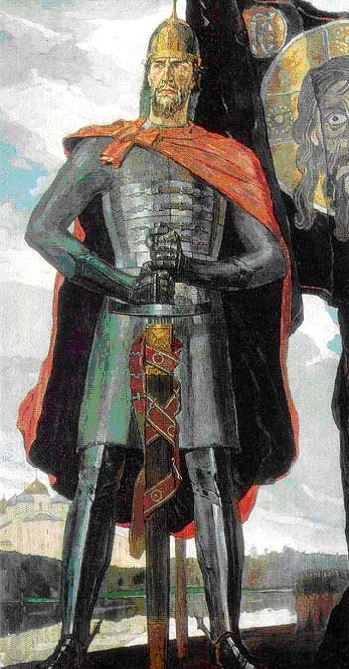
Во все времена мировой истории Россия, как огромный лакомый кусок манила к себе и ближних и дальних соседей. Они как саранча лезли к нам со всех сторон, то объединяясь, то по очереди. Но никогда и никому не удавалось разгадать эту великую загадку под названием Русский народ!
О героизме и выносливости русских солдат испокон веку слагались легенды.
Заповедь предков - Родину защищать – стала главной целью российского человека и в 20 веке!
«Кто с мечом к нам придет, тот и от меча и погибнет»

Slide 3
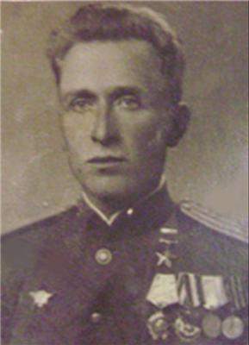
В городе Тверь есть улица Федора Нелидова, фамилией Нелидова названы улицы в городах Москва и Клязьма – и я с гордостью знаю, что это в честь моего прадеда.
Он геройски прошел дорогами Великой Отечественной войны 1941-1945 года, а погиб при освобождении Польши. В семье бережно хранятся его боевые ордена. Его внук, мой отец, тоже взял в руки оружие, когда пришел его черед! Он участник Афганских событий и тоже имеет награды, хотя это другие страницы нашей истории.

Slide 4
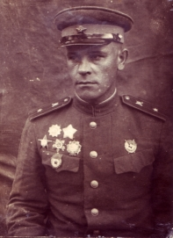
Командир 52-го гвардейского кавалерийской полка 14 –й гвардейской кавалерийской дивизии 7-го гвардейского кавалерийского корпуса 1-го Белорусского фронта, гвардии подполковник, Герой Советского Союза Нелидов Фёдор Гаврилович
Член ВКП(б) с 1942 года.
В Красной Армии с 1934 года.
В 1939 году окончил Московское военное пехотное училище

Slide 5
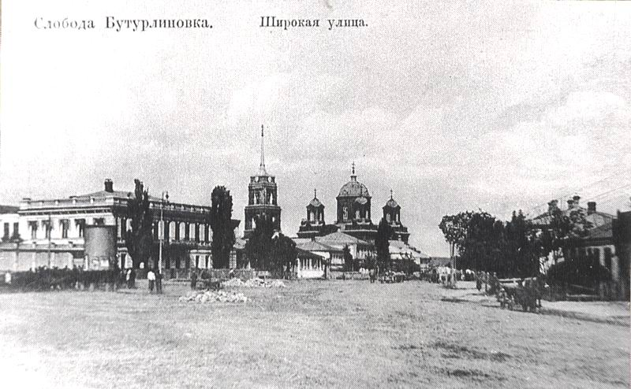
По окончанию 8 классов работал милиционером в городе Воронеже.
Родился 10 мая 1912 года на станции Дружковка, ныне город Донецкой области Украины, в семье крестьянина. Русский.

Slide 6
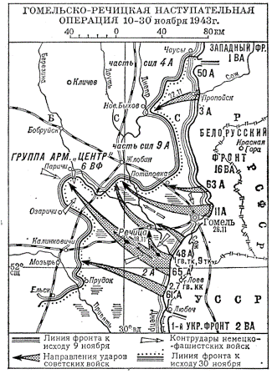
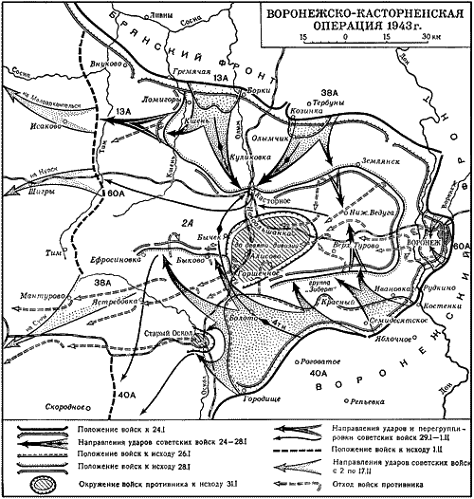
Воевал на Брянском, Воронежском, Белорусском фронтах.

Slide 7
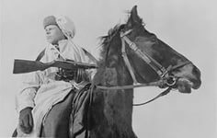
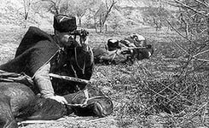
Войну Федор Гаврилович начал в июне 1941 года сразу включившись в оборону Смоленска, Москвы.
Пять раз был ранен, из них два - тяжёло.
Боевая зрелость и командирский талант Нелидова особенно ярко проявились в проведение Висло – Одерской операции в Польше. 52 – й гвардейский кавалерийский полк находившийся на Пулавском плацдарме и 14 января 1945 года принял участие в наступлении на Берлин.

Slide 8
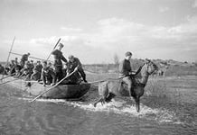
Преодолевая упорное сопротивление противника, кавалеристы уничтожили до 300 немецких солдат и офицеров, а 70 гитлеровцев взяли в плен. Но подполковник Нелидов погиб на льду реки Одер, во время дерзкой атаки на врага Похоронен в городе Калишь, Польша.
За личное мужество и отвагу, за достойную службу посмертно удостоен звания
Героя Советского Союза

Slide 9
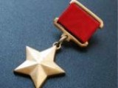
Наградной лист
Федора Гавриловича Нелидова

Slide 10
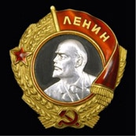
За боевые заслуги мой прадед был награжден
Орден Ленина
Является высшей наградой СССР за особо выдающиеся заслуги в революционном движении, трудовой деятельности, защите социалистического Отечества, развитии дружбы и сотрудничества между народами, укреплении мира и иные особо выдающиеся заслуги перед Советским государством и обществом.
Федор Гаврилович награжден орденом Ленина дважды.

Slide 11
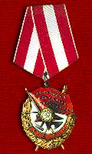
Орден Красного Знамени - один из высших орденов СССР. Первый из всех советских орденов. Был учреждён для награждения за особую храбрость, самоотверженность и мужество, проявленные при защите социалистического Отечества. Орденом Красного Знамени также награждались войсковые части, военные корабли, государственные и общественные организации. Вплоть до учреждения ордена Ленина в 1930 году орден Красного Знамени оставался высшим орденом Советского Союза

Slide 12
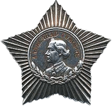
Орденом Суворова 3 степени Федор Гаврилович награжден
за выдающиеся успехи в деле управления войсками, отличную организацию боевых операций и проявленные при этом решительность и настойчивость в их проведении, в результате чего была достигнута победа в боях за Родину в Отечественной войне;
за организацию боя и инициативу в выборе момента для смелой и стремительной атаки превосходящего по силе противника и уничтожение его;
за упорство и полное противодействие наступлению превосходящих сил противника в удержании занимаемых рубежей, умелое противопоставление всех имеющихся средств борьбы и решительный переход в атаку.

Slide 13
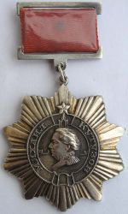
За инициативу, проявленную в проведении порученного боя и нанесение врагу крупного поражения в результате внезапного и смелого нападения;
За захват с малыми потерями для своих войск крупного узла сопротивления противника, умелое закрепление завоёванных позиций и решительное отражение контратак противника;
организацию умелого преследования отступающего противника и разгром его живой силы и техники, за быструю ликвидацию блокированных групп противника;
Федор Гаврилович награжден
Орденом Кутузова III степени

Slide 14
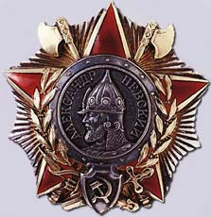
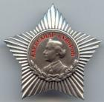
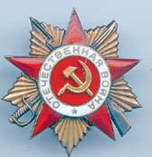
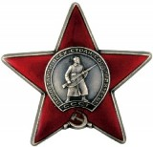
Всего за военные действия Федор Гаврилович был награжден двумя орденами Ленина,
орденом Красного Знамени,
орденом Суворова 3-й степени,
орденом Кутузова 3-й степени, орденом Александра Невского, орденом Отечественной войны 1-й степени,
орденом Красной Звезды
и медалями.

Slide 15
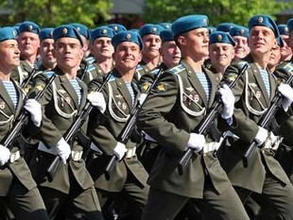
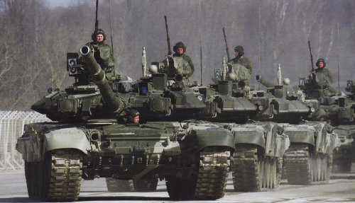
Мы выросли и живем в относительно мирное время, но освобожденная русскими солдатами Европа, забыла уроки прошлого, и по указке из-за океана создает напряженную обстановку – противостояния славянских братских народов.
НАТО движется к нашим границам, но страха и паники нет. Мы твердо знаем, что если что-то случится, то наши добрые мальчишки – разгильдяи и шалопаи - возьмут в руки оружие и отобьют любую угрозу!

Slide 16
Вот таким был замечательным мой прадед! Я горжусь своим прадедом! Когда у меня появятся дети, я обязательно расскажу им про его жизнь и подвиг. Участники этой Великой Победы уходят с каждым годом из жизни нашего общества и останется только рукописная память и родовая память семьи. Я надеюсь, что в моей семье всегда будет присутствовать ниточки связывающие настоящее с прошлым, великим прошлым моей страны.

